Slide 1
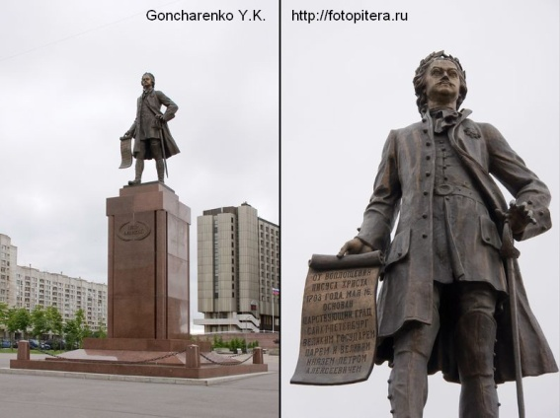
МИНИСТЕРСТВО ПРОФЕССИОНАЛЬНОГО ОБРАЗОВАНИЯ И ЗАНЯТОСТИ ПРИМОРСКОГО КРАЯ краевое государственное автономное профессиональное образовательное учреждение
«Дальнегорский индустриально-технологический колледж»
«И ПАМЯТИ ТВОЕЙ, ВЕЛИКИЙ ПЕТР, ВЕРНА ТВОЯ ВЕЛИКАЯ РОССИЯ»
Выполнила: Авцина С.В.
2021 г.

Slide 2
Мой проект о памятниках Петру Первому, прозванному Великим . Почему ему? Потому что редко кто в мире удостоился чести иметь…93 памятника ! Причем воссоздавали их как при жизни его, так и после, на протяжении 4-х столетий! Имя его увековечено не только в монументальном искусстве, о нем написаны книги, сложены поэмы, сняты кинофильмы… Кому интересно узнать обо всем подробнее, приглашаю отправиться в путешествие по России! И не только! Памятники Петру I есть и за рубежом! Итак, в путь?

Slide 3
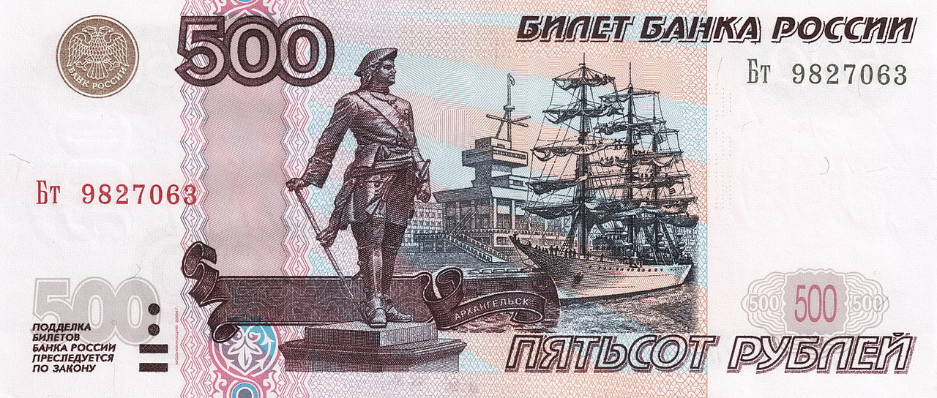
Знакомая купюра? Именно она натолкнула на мысль рассказать о памятниках Петру Великому. Посчитал эту тему актуальной. Но подобрать материал без исследований не представлялось возможным. «Родилась» ГИПОТЕЗА
Гипотеза исследования: «Памятники Петру Первому - выражение признания заслуг в истории российского государства, сохраняют историческую память, мотивируют молодежь к изучению наследия предков».
Цель проекта: расширение знаний о памятниках Петру Первому, их местонахождении, значении в истории, а также развитие интереса к историческому прошлому нашей страны, воспитание чувства патриотизма у современной молодежи.
.
Notes:
Знакомая купюра?

Slide 4
Задачи: - изучить печатные издания, материалы Интернет, выявить перечень памятников Петру Первому, их местонахождение, определить наиболее значимые из памятников, провести опрос среди сверстников проанализировать материал, оценить значение памятников Петру Первому для современного поколения и сделать вывод.
Предмет исследования: в данном случае выступают памятники Петру Первому.
Объект исследования: популярные, документальные, учебные, исторические, энциклопедические и другие печатные материалы и публикации, Интернет-ресурс о памятниках Петру Первому, результаты опроса.
.

Slide 5
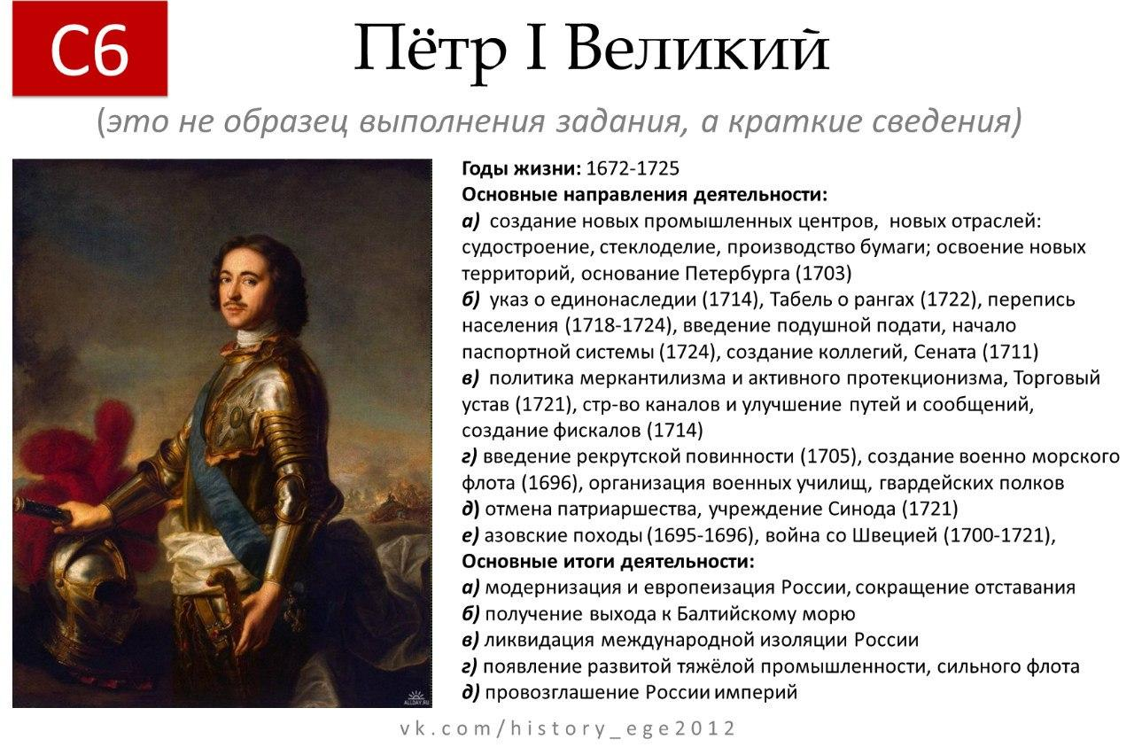
ПЕТР ПЕРВЫЙ-РЕФОРМАТОР

Slide 6

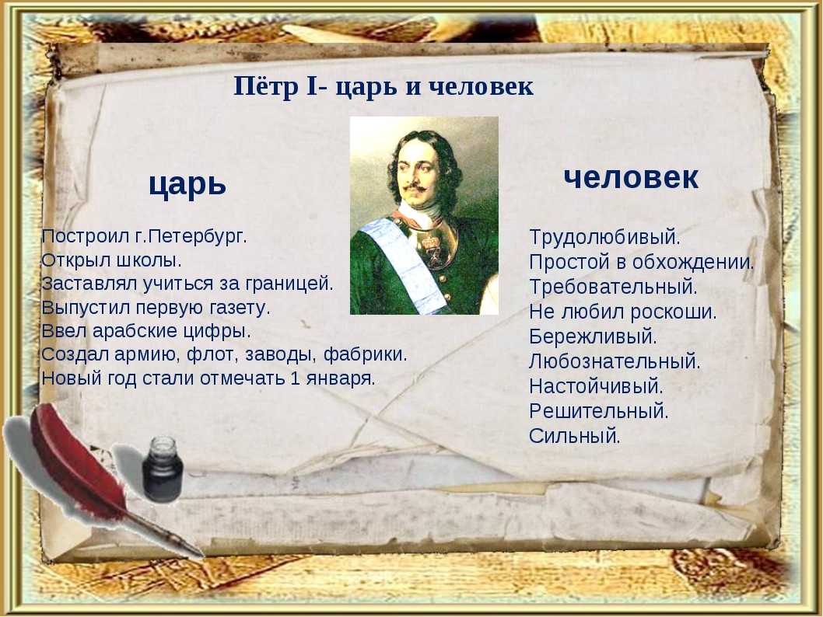
Кто же такой Петр I ?
Что он сделал для России?
Его возвеличивали и боялись, его любили и ненавидели, его слушали, за ним шли…
Notes:
Его возвеличивали и боялись

Slide 7
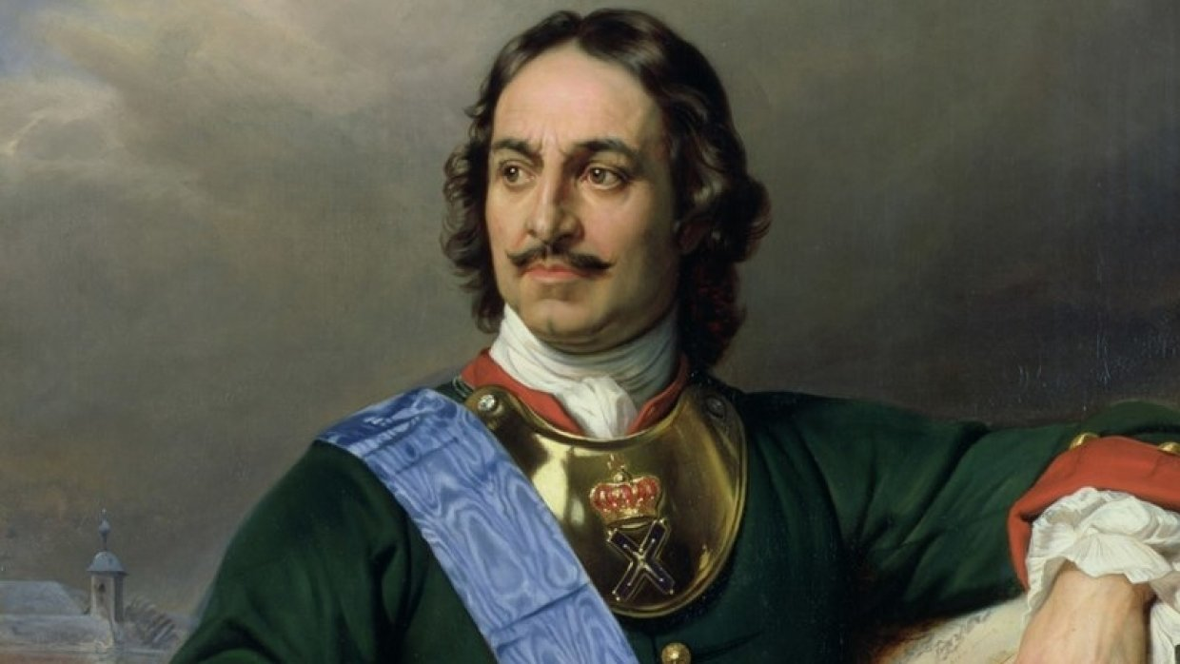
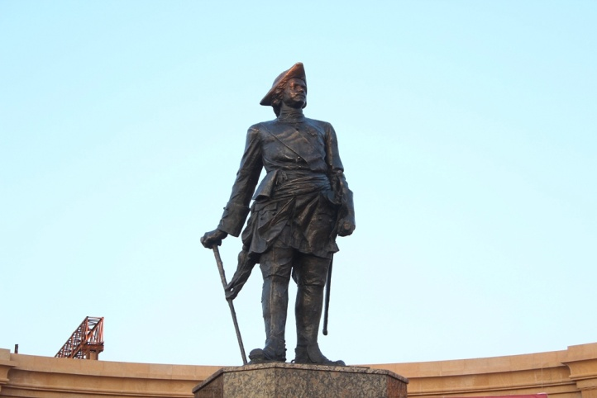
Петр I Великий (1672-1725) – русский царь (с 1682 года) и первый император (с 1721 года) Российской империи; один из самых выдающихся государственных деятелей в мировой истории, определившей направление развития России в XVIII веке.
Представитель династии Романовых. Был провозглашен царем в 10-летнем возрасте, стал править самостоятельно в 17 лет. С ранних лет проявлял интерес к наукам и заграничному образу жизни, Петр первый из русских царей совершил длительное путешествие в страны Западной Европы. По возвращению из него в 1698 году Петр развернул масштабные реформы российского государства и общественного уклада. Одной из заслуг Петра стало расширение территорий России в Прибалтийском регионе после победы в Великой северной войне, что позволило ему принять в 1721 г. титул российского императора.

Slide 8
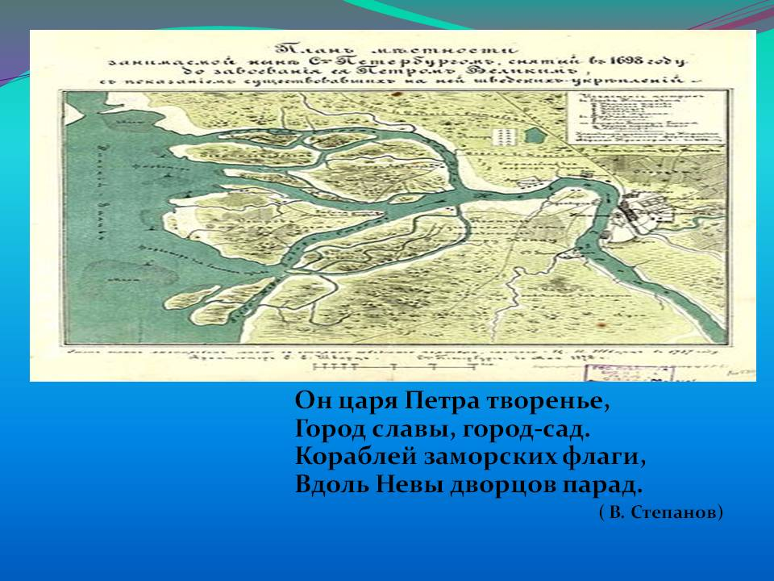
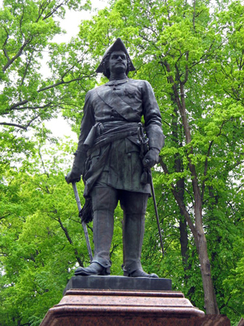
Главная заслуга – строительство нового города – Санкт – Петербурга, ставшего центром управления Российской империей, центром науки, культуры, всех преобразовательных процессов в государстве

Slide 9
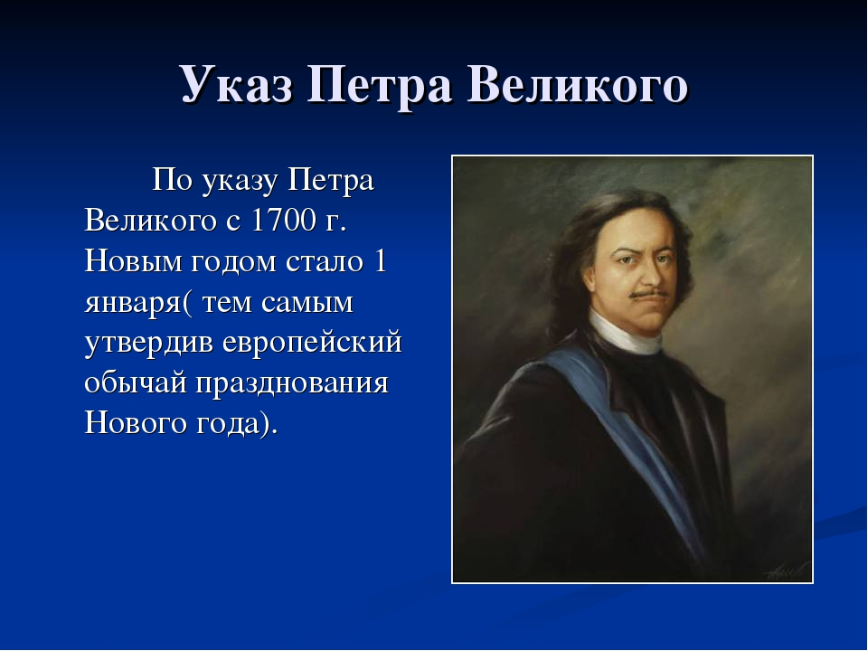
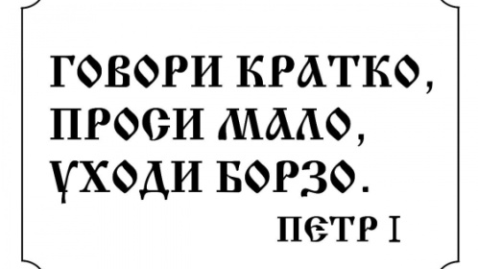
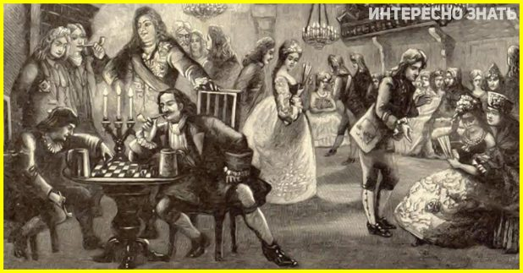
ПЕТР ПЕРВЫЙ - РЕФОРМАТОР
Его реформы коснулись практически всех сфер деятельности (см. слайд 5). Но были и особые нововведения
Ввел правила этикета. Они и сегодня актуальны
На Ассамблеях потребовал присутствия женщин. И чтобы все были в европейских нарядах!
Notes:
На Ассамблеях

Slide 10
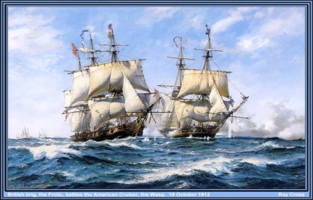
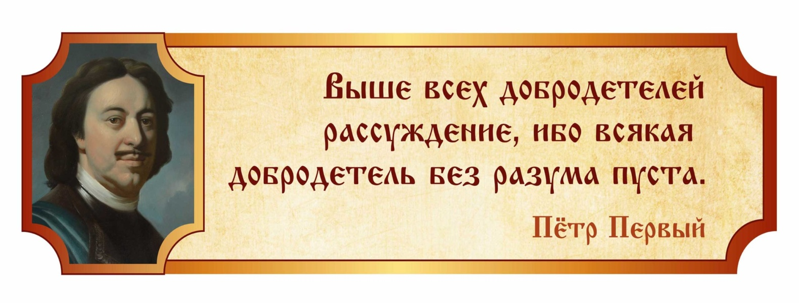
Какие дела Петра Первого вызывают особую гордость?
Создал флот России, какого еще не было!
Видел будущее России в образовании, что поспособствует развитию всего остального!
Расширил границы государства на Балтике!
Ликвидировал разрыв в уровне развития России и
Европы!

Slide 11
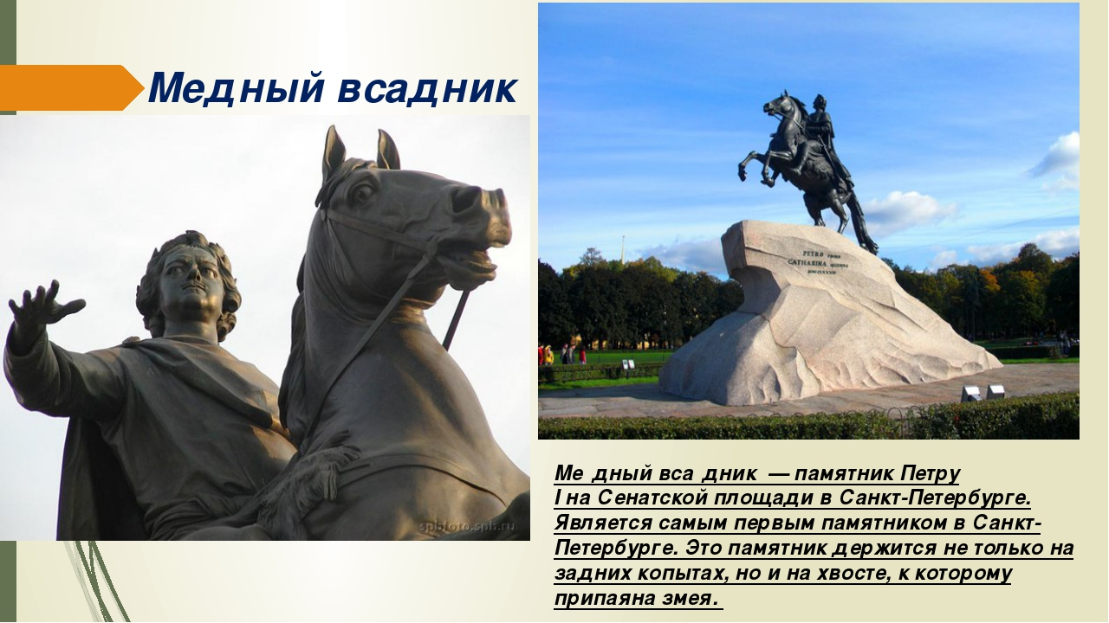
ПО ЗАСЛУГАМ И ЧЕСТЬ!
В наши дни сохранено 93 памятника Петру I.
Их было больше, но некоторые утеряны во времени, в Эстонии два памятника демонтированы (что не делает чести эстонцам)

Slide 12
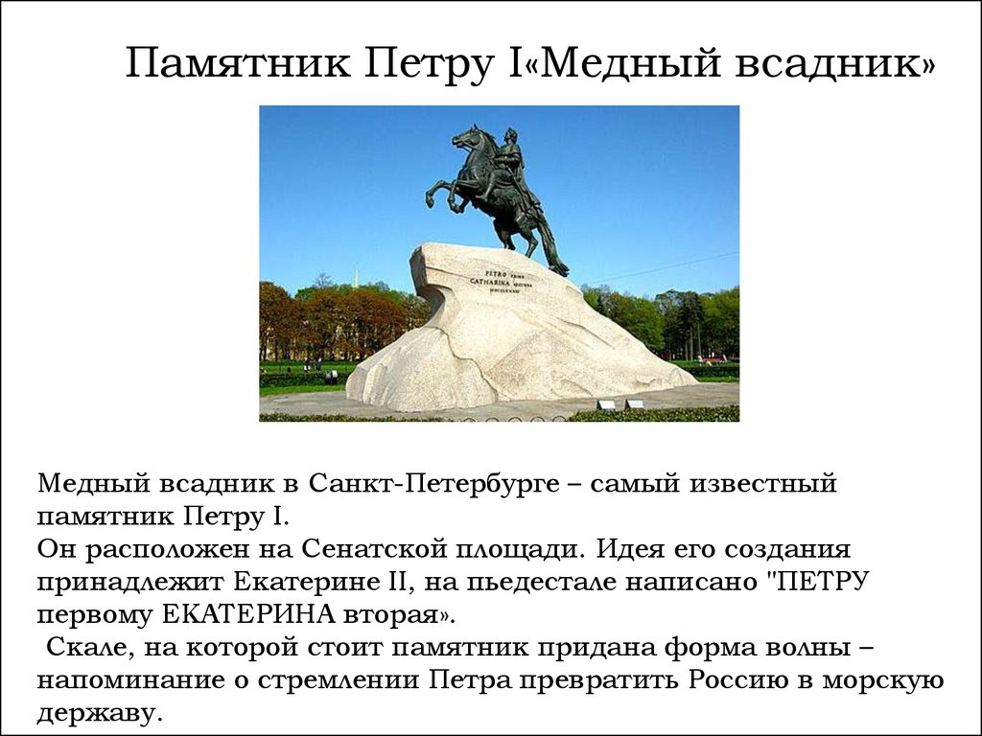
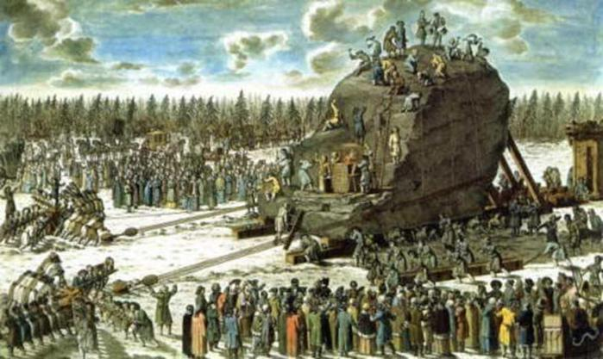
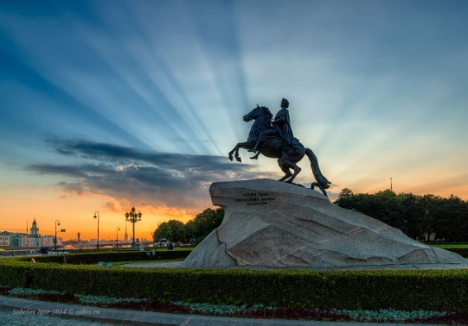
Те, чьими усилиями воздвигнут этот монумент, сами достойны памятника!
Гранитный валун «Гром – камень» был доставлен из окрестностей Лахты
Авторы памятника: скульптор К.Б. Растрелли (по замыслу Э.М. Фальконе, М.-А. Колло. Отлита статуя под руководством Е. Хайлова. Установлен в 1778 году.
Notes:
Авторы

Slide 13
В САНКТ- ПЕТЕРБУРГЕ НАХОДИТСЯ ЕЩЕ БОЛЕЕ 30 ПАМЯТНИКОВ ПЕТРУ ПЕРВОМУ
Памятник Петру I у Михайловского замка («Прадеду Правнук») — скульптор Бартоломео Карло де Растрелли
Памятник Петру I в Петровском парке Кронштадта («Петру Первому основателю Кронштадта») — скульптор Теодор-Наполеон Жак
Памятник-бюст Петру I перед Домиком Петра — скульптор Николя-Франсуа Жилле
Памятник-бюст Петру I на фасаде Нахимовского училища (Городского училищного дома Петра Первого) («Отцу Отечества») — скульптор В.В.Кузнецов
Памятник-бюст Петру I на территории филиала Санкт-Петербургского военно-морского института (Морской пер., 3). Установлен в 2006 г.
Памятник-бюст Петру I в Ботаническом саду (ул. Профессора Попова, 2). Скульптор Олег Сатин. Открыт 23 июня 2014 года.
Памятник-бюст Петру I перед Санкт-Петербургским Политехническим университетом (Политехническая ул., 29). Скульптор Б. А. Петров, архитекторы И. Регинский, Т. Н. Милорадович. Открыт 25 мая 2016 года.
Памятник Петру I в Нижнем парке Петергофа — скульптор Марк Матвеевич Антокольский (восстановлен после утраты)
Памятник-бюст Петру I на территории яхт-клуба на Крестовском острове («Петру Первому основателю российского флота») — скульптор И.Н.Иванов-Скобликов (восстановлен после утраты)
Памятник Петру I на Адмиралтейской набережной («Царь-плотник» или «Пётр I обучается в городе Саардаме в Голландии корабельному делу в 1697») — скульптор Леопольд Адольфович Бернштам (восстановлен после утраты)
Памятник Петру I у Сампсониевского собора на Выборгской стороне — скульптор Марк Матвеевич Антокольский (восстановлен после утраты)
Памятник-бюст Петру I на Большой Охте («Благодарные охтяне») — скульптор Илья Яковлевич Гинцбург (восстановлен после утраты)
Памятник-бюст Петру I в форте Кроншлот («Державному основателю») — скульптор Вениамин Георгиевич Сидоренко (восстановлен после утраты)
Памятник Петру I в районе Купеческой гавани Петергофа («Пётр I целует инфанта Людовика XV») — скульптор Леопольд Адольфович Бернштам (восстановлен после утраты)
Памятник Петру I в Петропавловской крепости — скульптор Михаил Михайлович Шемякин
Памятник-бюст Петру I в Сестрорецке («Петру Великому основателю Сестрорецка») — скульптор Борис Анатольевич Петров
Памятник-бюст Петру I на Большой Монетной улице — скульптор Владимир Эмильевич Горевой
Памятник-бюст Петру I в Усть-Ижоре — скульптор Александр Васильевич Дегтярёв
Памятник Петру I в Стрельне перед Константиновским дворцом — скульптор Густав Шмидт-Кассель (копия демонтированного памятника Петру I в Риге)
Композиция «Царская прогулка» в Стрельне у причала — скульптор Михаил Михайлович Шемякин
Памятник Петру I у гостиницы «Прибалтийская» — скульптор Зураб Константинович Церетели
Памятник Петру I на Адмиралтейской набережной («Пётр I спасает погибавших близ деревни Лахта в ноябре 1724 года») — скульптор Леопольд Адольфович Бернштам (утрачен)
Памятник Петру I на Кирочной улице («Державному основателю преображенцы») — скульптор Марк Матвеевич Антокольский (утрачен)
Памятник Петру I в Летнем саду («Царь-плотник») — скульптор Леопольд Адольфович Бернштам (утрачен)
Памятник Петру I у здания «Арсенала» на улице Комсомола (Симбирской) («Петру Великому Державному основателю Арсенала») — скульптор Всеволод Всеволодович Лишев (утрачен)
Памятник Петру I у Курзала на территории Сестрорецкого Курорта (утрачен)
Памятник-бюст Петру I в Кронштадтском Адмиралтействе («200-летию Кронштадта») (утрачен)
Памятник-бюст Петру I в Нижнем парке Стрельны (утрачен)
Памятник-бюст Петру I на Елагином острове (утрачен)
Памятник Петру I в Адмиралтействе — скульптор Владимир Александрович Суровцев. Бронзовая фигура на постаменте. Открыт 17 декабря 2014 г.
Это не весь список памятников. Их столь много, что рассказать о каждом из них не хватит времени . Но тем, кто попадет в Санкт- Петербург, совет: приобретите путеводитель по городу автора А.Ю Гусарова и вам не понадобится экскурсовод!
Notes:
это

Slide 14
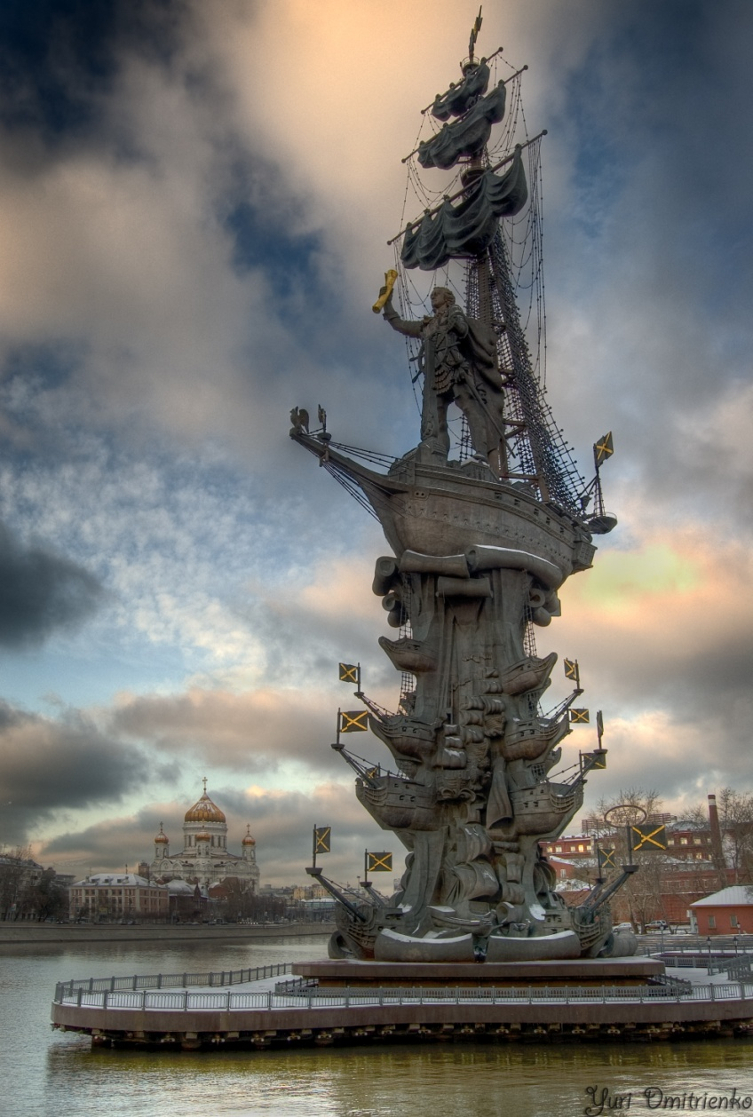
Памятники Петру I в Москве
Памятников императору в Москве значительно меньше. Над всеми возвышается 98-ми метровая конструкция скульптора З. Церетели. Воздвигнутая по заказу Правительства Москвы на стрелке острова Москвы-реки и Обводного канала в 1997 году. А далее перечисляем:
Памятник в усадьбе Измайлово — скульптор Лев Ефимович Кербель
Памятник-обелиск Петру I и Францу Лефорту в Лефортово на Красноказарменной улице — скульптор Владимир Александрович Суровцев
Памятник-бюст Петру I в беседке-ротонде Лефортовского парка
Памятник Петру I и Николаю Бидлоо на территории госпиталя имени Н. Н. Бурденко открыт в декабре 2008 года — скульптор Леонид Михайлович Баранов
Памятник-бюст Петру I на территории госпиталя имени Н. Н. Бурденко. Позолоченный бюст на высоком пирамидо образном постаменте.
Памятник — бюст Петру I на территории Морского центра имени Петра Великого.
Памятник — бюст Петру I на территории Казачьего кадетского корпуса имени М. А. Шолохова. Открыт 1 сентября 2008 г.
Памятник-обелиск Петру I в усадьбе Кузьминки (утрачен)

Slide 15
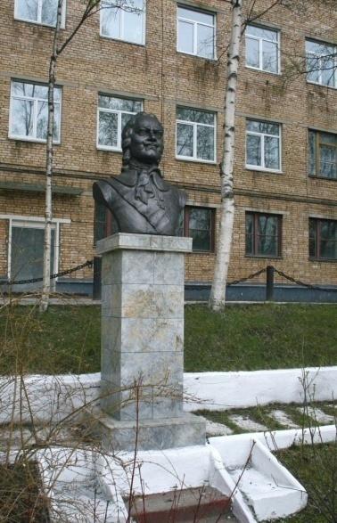
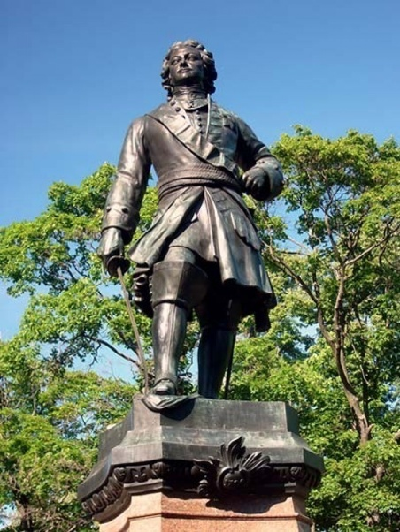
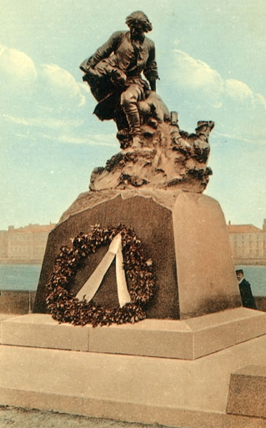
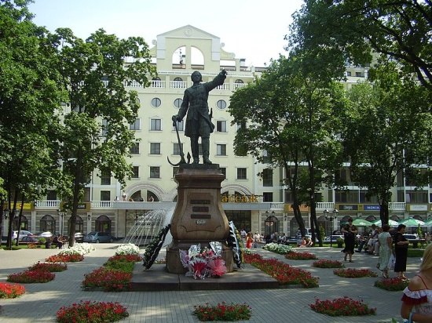
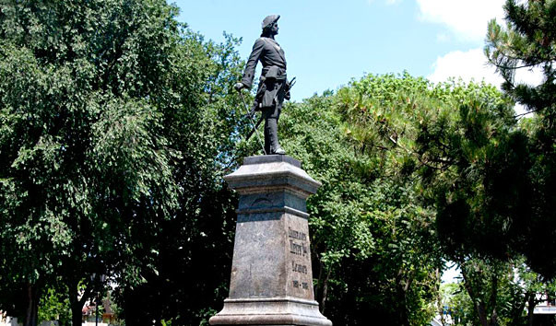

ПАМЯТНИКИ В ДРУГИХ РЕГИОНАХ
Оказывается есть памятник Петру Первому даже у нас во Владивостоке!
Он находится на территории Института военного обучения
ДВГУ. Скульптор Г.Ф. Шароглазов.
На другом краю России, в Калининграде,
памятник Петру 1 стоит с 1841 года.
Практически во всех крупных городах
европейской части России есть памятники
Петру Великому!
Воронеж Таганрог…
Дербент Лахта

Slide 16
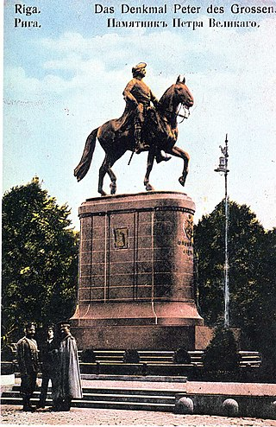
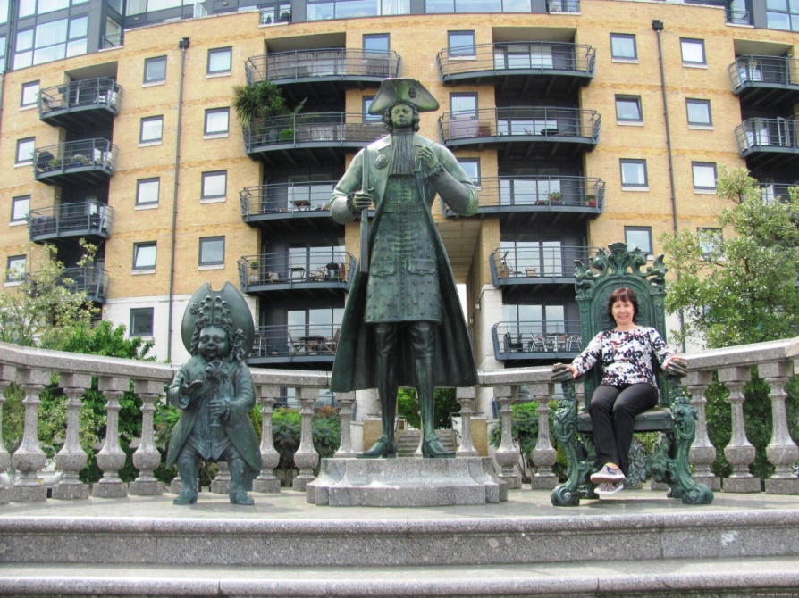
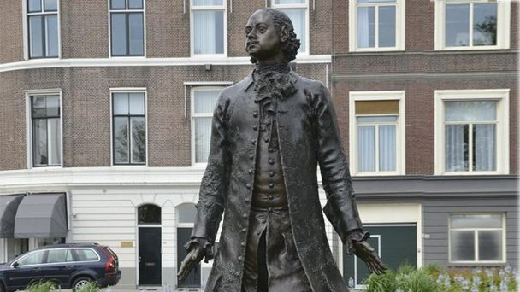
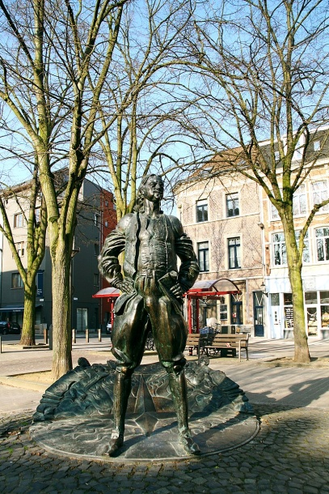
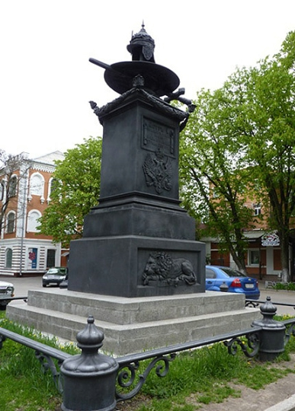
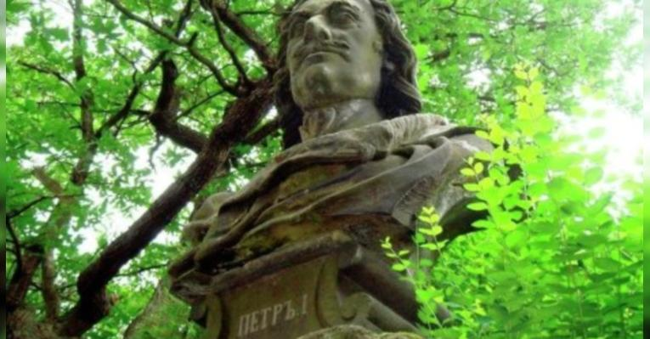
ЕСТЬ ОНИ И ЗА РУБЕЖОМ
В Риге, Латвия
В Англии
В Голландии
В Чехии
В Бельгии
В Полтаве, Украина
Notes:
В Чехии

Slide 17

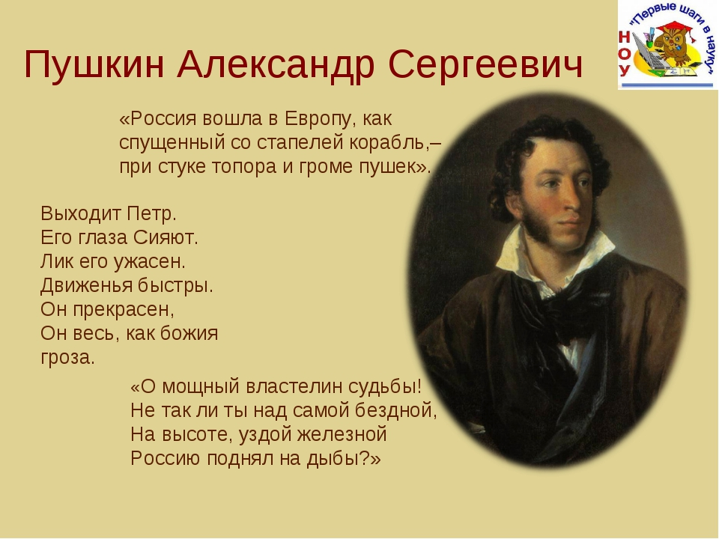
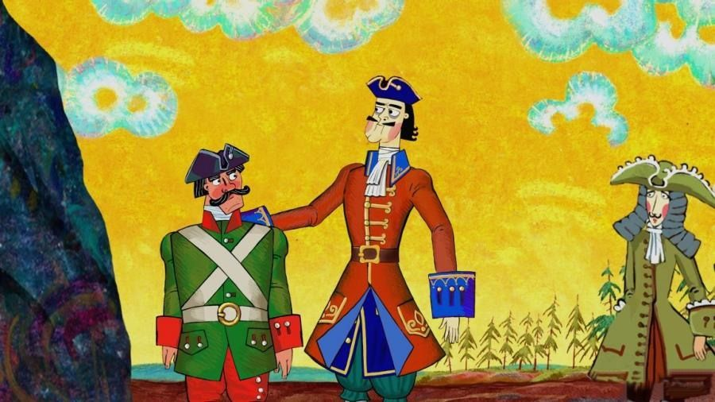
ПАМЯТНИКОМ МОЖНО СЧИТАТЬ И ЛИТЕРАТУРУ.

Slide 18
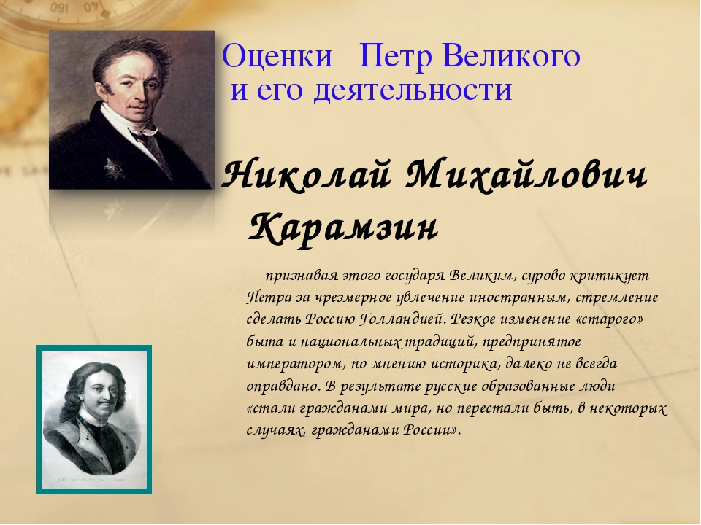
ХОТЯ…КРИТИКИ ГОВОРИЛИ РАЗНОЕ

Slide 19
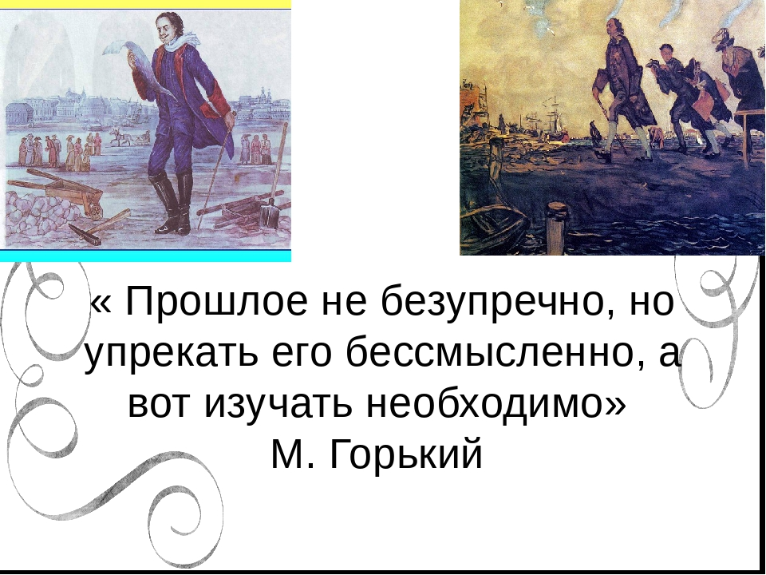
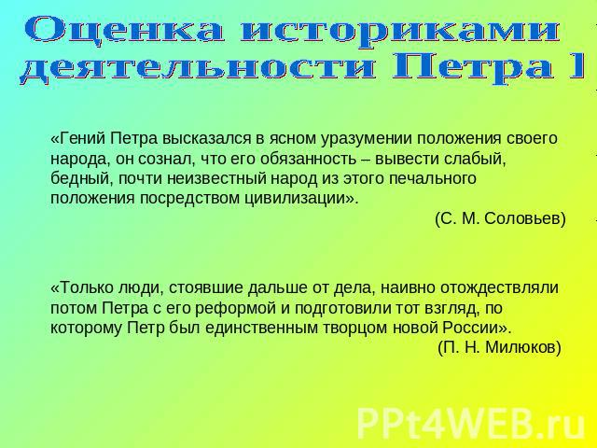
А что бы сам Петр Первый сказал о себе и о России?
Notes:
А что

Slide 20
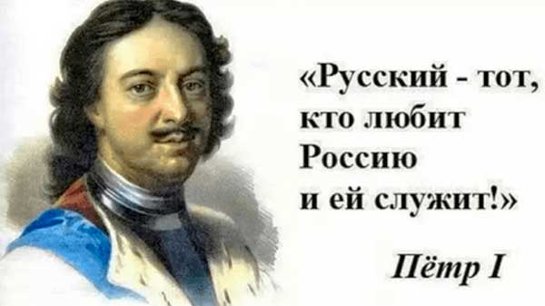

Петр Первый любил Россию, служил ей. И какие бы мнения о нем не складывались, он был , действительно, ВЕЛИКИМ! Мы должны гордиться тем, что такие люди были ( и есть) в истории нашей страны. И мы должны помнить о них. Памятники не дадут нам об это забыть!

Slide 21


